Slide 1

طرق توصيل المقاومات في الدارات الكهربائية

Slide 2

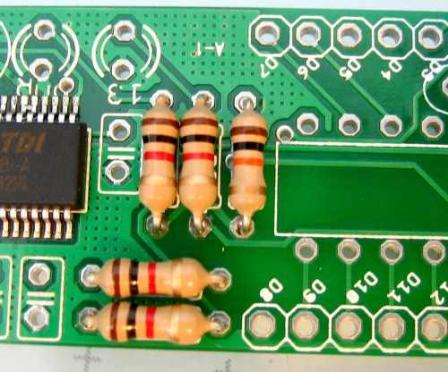
المقاومة الكهربائية
هي أحدى عناصر الدارات الكهربائية المهمة التي تستخدم لضبط شدة التيار الكهربائي المار في الدارة وفرق الجهد، حيث يتم تركيب مقاومات بقيم مناسبة لتحمل قيمة الجهد والتيار الكهربائي.
تحتوي الأجهزة الكهربائية على أنواع مختلفة من المقاومات وبذلك تُعتبر الأجهزة الكهربائية في الدارة على أنها مقاومات.

Slide 3

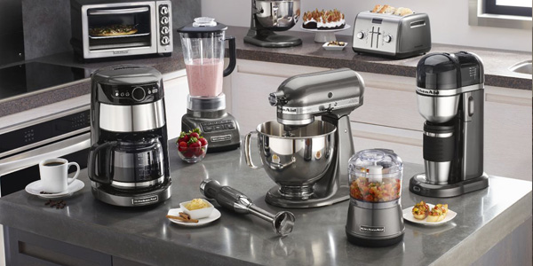
طرق توصيل المقاومات في الدارات الكهربائية
ما الطريقة المستخدمة لتوصيل الأجهزة الكهربائية المختلفة في المنازل

Slide 4
طرق توصيل المقاومات في الدارات الكهربائية
ت
المقاومات على التوالي
يسري التيار في اتجاه واحد،
م₁
م₃
تنتقل جميع الشحنات في مقاومات الدارة،
م₂
تكون شدة التيار متساوية عبر جميع المقاومات،
ت
ت
ت
=
ت₃
=
ت₂
=
ت₁
التيار الكلي =
يكون فرق الجهد الكلي من البطارية مساويًا لمجموع فروق الجهد على طرفيّ المقاومات.
جـ
=
جـ ₃
+
جـ ₂
+
جـ₁
فرق الجهد الكلي =

Slide 5
طرق توصيل المقاومات في الدارات الكهربائية
ت
المقاومات على التوالي
جـ = م × ت
جـ ₃
+
جـ ₂
+
جـ₁
جـ =
م₁
م₃
ت م₃
+
ت م₂
+
ت م₁
جـ =
م₂
ت
م(₃
+
م₂
+
ت) م₁
جـ =
ت
م(₃
+
م₂
+
ت) م₁
ت م _{مكافئة}
=
ت
م₃
+
م₂
+
م _{مكافئة} = م₁
م _{مكافئة}

Slide 6
طرق توصيل المقاومات في الدارات الكهربائية
المقاومات على التوالي
مثال 1
وصلت ثلاث مقاومات على التوالي كما في الشكل المجاور، جد قيمة المقاومة المكافئة.
على التوالي
م₃
+
م₂
+
م _{مكافئة} = م₁
6
2
أوم
أوم
6
+
4
+
= 2
4
أوم
أوم
= 12

Slide 7
طرق توصيل المقاومات في الدارات الكهربائية
المقاومات على التوازي
يكون فرق الجهد بين طرفيّ كل مقاومة مساويًا لفرق جهد البطارية،
م₁
جـ
=
جـ ₃
=
جـ ₂
=
جـ₁
فرق الجهد الكلي =
م₂
تكون شدة التيار الكلي من البطارية مساويةً لمجموع شدة التيارات عبر المقاومات.
م₃
ت
=
ت ₃
+
شدة التيار الكلي =
ت ₂
+
ت₁

Slide 8
طرق توصيل المقاومات في الدارات الكهربائية
المقاومات على التوازي
م₁
جـ ₃
=
جـ ₂
=
جـ₁
جـ =
م₂
ت₃
+
ت₂
+
ت₁
ت =
م₃
جـ
جـ
جـ
جـ
ت
ت
=
+
+
=
م _{مكافئة}
م ₃
م ₂
م ₁
جـ
جـ
جـ
جـ
ت
+
+
=
م ₃
م ₂
م ₁
م _{مكافئة}
م _{مكافئة}
1
1
1
1
+
+
=
م ₃
م ₂
م ₁
م _{مكافئة}

Slide 9
طرق توصيل المقاومات في الدارات الكهربائية
مقاومات متماثلة على التوازي:
م
م _{مكافئة}
=
عدد المقاومات
مقاومات متماثلة على التوالي:
م ×
م _{مكافئة}
عدد المقاومات
=

Slide 10
طرق توصيل المقاومات في الدارات الكهربائية
مثال 2
وصلت ثلاث مقاومات على التوازي كما في الشكل المجاور، جد قيمة المقاومة المكافئة.
على التوازي:
1
1
1
1
6
+
+
=
أوم
م ₃
م ₂
م ₁
م _{مكافئة}
1
1
1
1
11
2 ×
3 ×
6 ×
=
+
+
=
6
4
2
م _{مكافئة}
12
2 ×
3 ×
6 ×
4
أوم
1.1 أوم
12
م _{مكافئة}
=
=
11
2
أوم

Slide 11
طرق توصيل المقاومات في الدارات الكهربائية
مثال 3
وصلت ثلاث مقاومات كما في الشكل المجاور، جد قيمة المقاومة المكافئة.
4 أوم
2.67 أوم
2 أوم
على التوالي
على التوازي
2 أوم
م₂
م _{مكافئة} = م₁
8 أوم
+
1
1
1
2.67
+
= 2
م ₂
+
م ₁
=
م _{مكافئة}
3
1
1
= 4.67 أوم
=
+
=
8
8
4
8
م _{مكافئة}
2.67 أوم
=
=
3

Slide 12
طرق توصيل المقاومات في الدارات الكهربائية
مثال 4
وصلت أربعة مقاومات قيمة كل منها 1.5 أوم كما في الشكل المجاور، جد قيمة المقاومة المكافئة.
1.5 أوم
1.5 أوم
0.75 أوم
على التوازي
على التوازي
1.5 أوم
1.5 أوم
0.75 أوم
على التوالي
1
1
1
1
1
1
+
=
م _{مكافئة}
م ₂
+
=
م _{مكافئة}
م₂
م _{مكافئة} = م₁
م ₂
م ₁
م ₁
+
1
1
1
+
1
0.75
+
= 0.75
+
=
=
1.5
1.5
1.5
1.5
م _{مكافئة}
0.75 أوم
م _{مكافئة}
= 1.5 أوم
0.75 أوم
=
=

Slide 13
طرق توصيل المقاومات في الدارات الكهربائية
مثال 5
في الشكل المجاور، جد قيمة المقاومة المكافئة.
2 أوم
1
1
1
م ₂
+
=
م _{مكافئة}
3 أوم
م ₁
3
1
+
1
على التوازي
=
=
6
6
3
2 أوم
6
م _{مكافئة}
6 أوم
=
=
3
م₂
م _{مكافئة} = م₁
+
على التوالي
+
= 2
2 أوم
2
2 أوم
= 4 أوم

Slide 14


طرق توصيل المقاومات في الدارات الكهربائية
مثال 6
قارن بين توصيل المقاومات على التوالي وعلى التوازي من حيث المقاومة المكافئة، وشدة التيار وفرق الجهد.
تكون المقاومة المكافئة للمقاومات الموصولة على التوالي أكبر من أكبر مقاومة، أما عند توصيلها على التوازي فتكون المقاومة المكافئة أصغر من أصغر مقاومة.
تكون شدة التيار المار في المصابيح عند وصلها على التوالي اقل من شدة التيار المار عند ربطها على التوازي وذلك لان المقاومة المكافئة أكبر عند وصلها على التوالي.
يختلف فرق الجهد عند وصل المقاومات على التوالي، ويكون متساوي عند ربطها على التوازي.

Slide 15
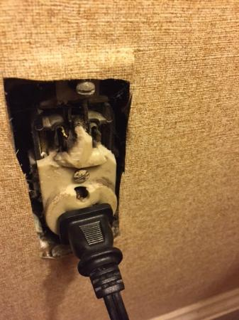
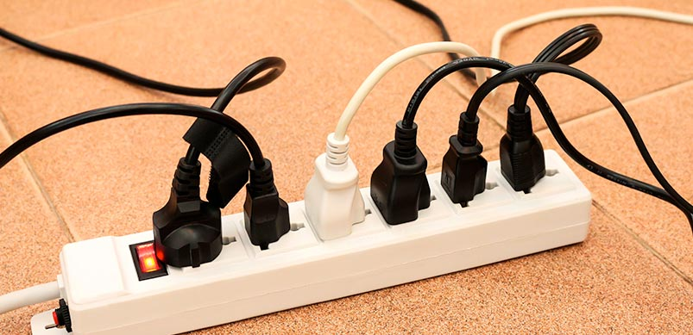
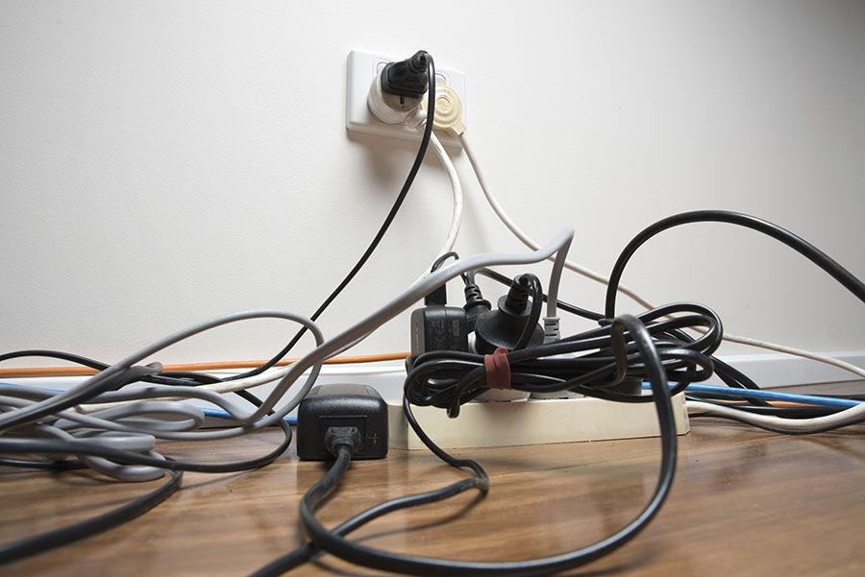
طرق توصيل المقاومات في الدارات الكهربائية
ماذا تتوقع أن يحدث عند تشغيل عدة أجهزة كهربائية وبشكل متزامن من مصدر واحد

